Slide 1
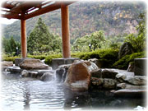
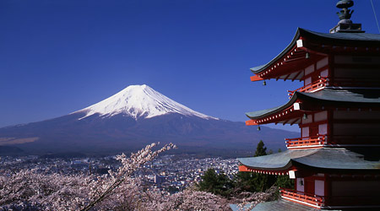
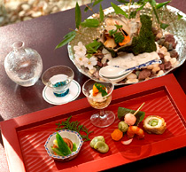
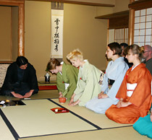
Japan Tourism Attraction
日本觀光吸引力
主講人:王明元 教授

Slide 2
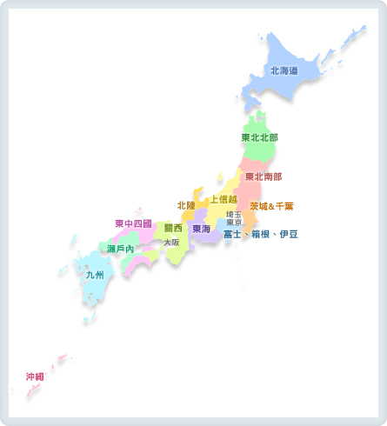
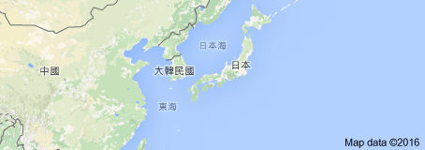
日本地圖
日本國（日語：にっぽんこく／にほんこく Nippon-koku／Nihon-koku ?），通稱日本，是位於東亞的島嶼國家，由日本列島、琉球群島和伊豆－小笠原群島等6,852個島嶼組成，面積約37.8萬平方公里。國土位於歐亞大陸以東，全境被太平洋及其緣海環抱，北望俄羅斯，西鄰朝鮮半島，西南與中國大陸、臺灣和菲律賓隔海相望。人口達1.26億，是世界人口第10大國。

Slide 3
近年來訪日遊客數量
2010 2011 2012 2013 2014 2015/年
總數 | 8611175 | 6218752 | 8358105 | 10363904 | 13413600 | 19737000
韓國 | 2439816 | 1658073 | 2042775 | 2456165 | 2755313 | 4002095
中國 | 1412875 | 1043246 | 1425100 | 1314437 | 2409158 | 4993689
台灣 | 1268278 | 993974 | 1465753 | 2210821 | 2829821 | 3677075
香港 | 508691 | 364865 | 481665 | 745881 | 925975 | 1524292

Slide 4
喜歡日本觀光原因
一、區域觀光，3小時距離
二、日圓貶值，物價相對便宜
三、經濟發達，科技領先
四、漢字圈、交通方便，有利自由行
五、美食、流行商品、藥品、電器受歡迎
六、四季分明，春夏秋冬各有景色
七、文化具有特色-食、衣、住、行、宗教、育樂

Slide 5
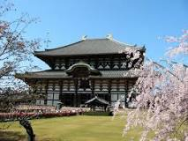
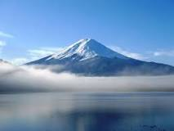
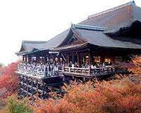
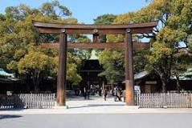
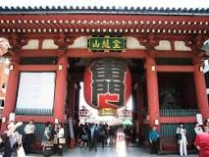
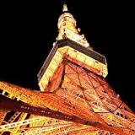
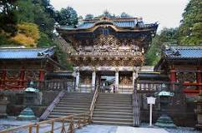
日本特色主題
1.主要城市與繁華街道
2.歷史景點
3.日本的世界遺產
4.神社寺廟
5.城郭
6 櫻花、紅葉
7.溫泉
8.山岳/高原/湖沼
9.文化
10.日本人形象
東大寺
富士山
日本環球影城
清水寺
明治神宮
東京鐵塔
淺草寺
日光東照宮

Slide 6
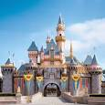
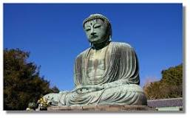
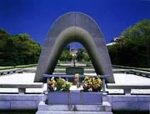
日本旅遊景點
明治神宮 東京迪士尼海洋
富士山 廣島和平紀念公園
東大寺 高德院
淺草寺 二條城
鹿苑寺 原宿
清水寺 嚴島
新宿御苑 皇居
日本環球影城
東京迪士尼樂園
高德院
廣島和平紀念公園

Slide 7
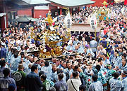
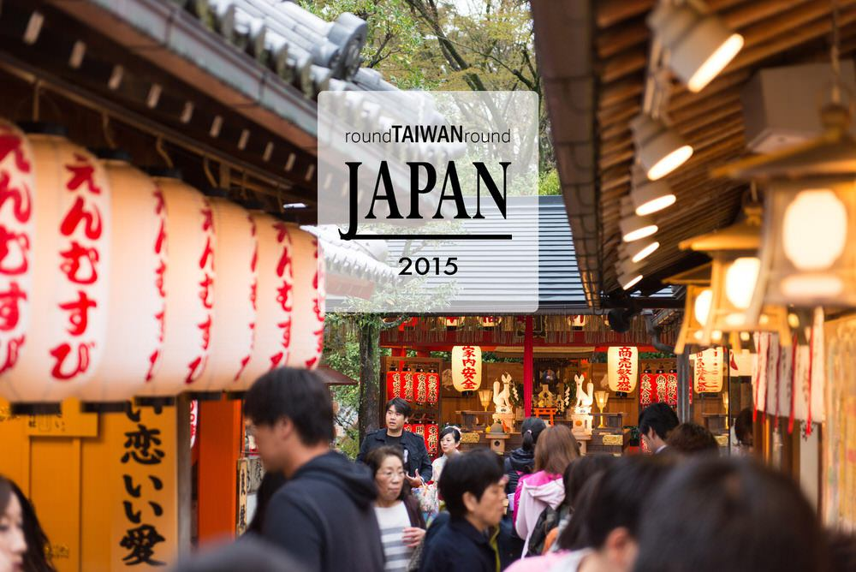
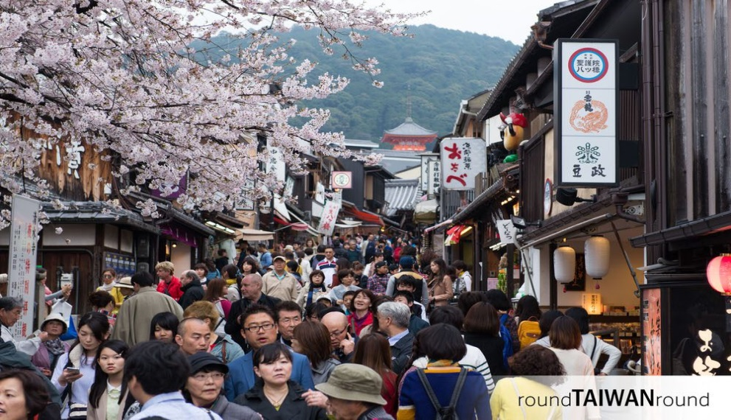
歷史街景
Attractive
主要城市與繁華街道---人滿為患
淺草Asakusa
清水寺老街

Slide 8
Cause of love
中國觀光客對日本印象很好，「很有秩序、很乾淨，人很親切，不管去哪家餐廳服務態度都好，也乾淨衛生，也有很便宜的飯店，很方便。」並且日本商品豐富、價格多樣，設計也差別化。

Slide 9
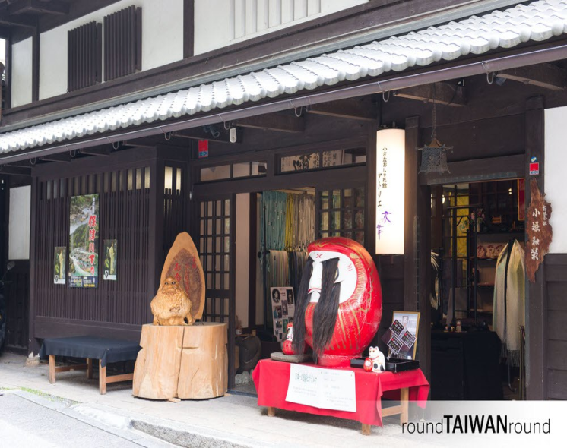
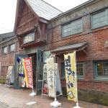
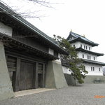
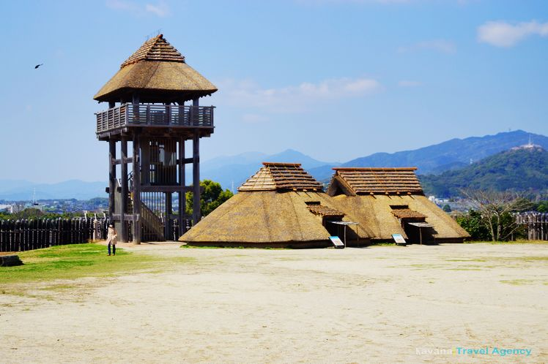
古代遺址
小樽市Kyu Shinoda Soko
吉野里遺跡-「甕棺」
松前城 (松前町)

Slide 10
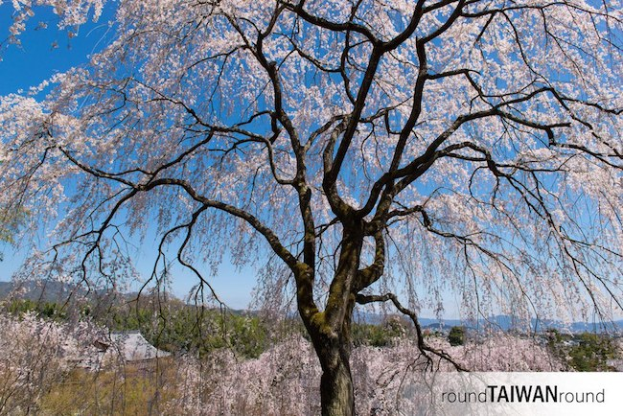
櫻花 = 日本

Slide 11
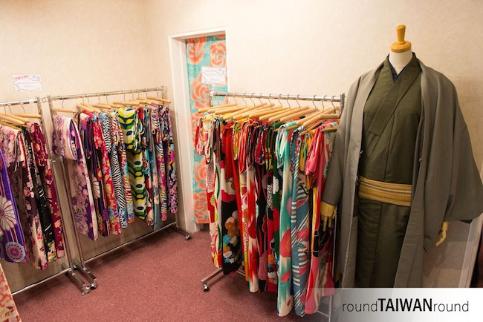
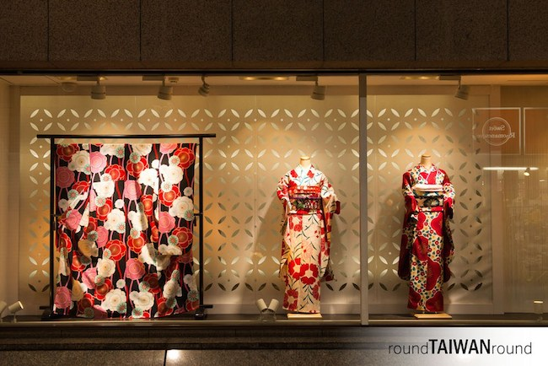
特色..好玩在那裡
出租和服
日本和服也很時尚

Slide 12
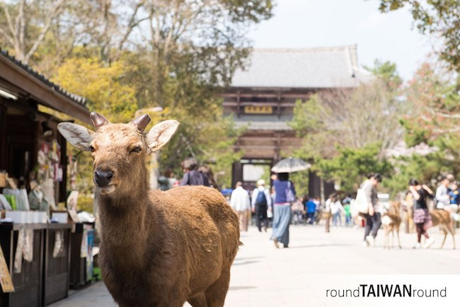
連小鹿都可以亂撞喔!

Slide 13
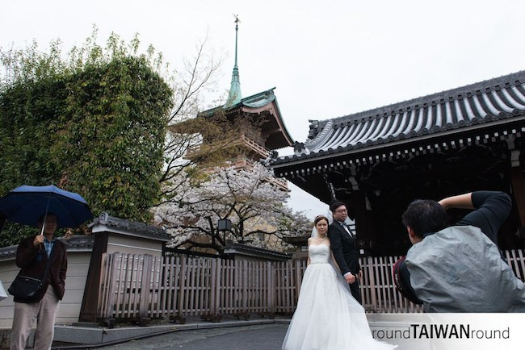
海外婚攝-
婚前度假好地方!

Slide 14
地區限定商品-
只有日本當地有喔!

Slide 15
Dyson比台灣便宜-
一萬元耶!

Slide 16
接下來介紹日本的景點圖片讓你心動想馬上行動~~~
去七桃(台語!)

Slide 17
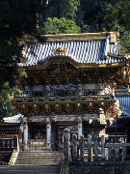
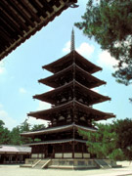
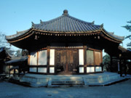
日本世界遺產-
神社寺廟

Slide 18
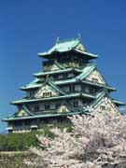
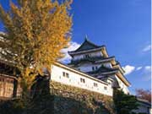
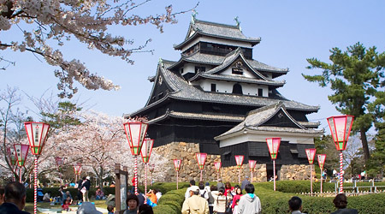
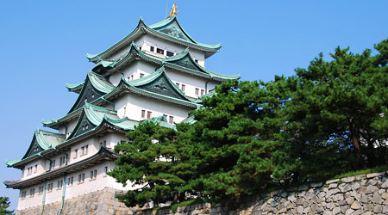
城郭
和歌山Wakayama City
500 年歷史大阪城Osaka Castle
松江Matsue
名古屋城Nagoya Castle

Slide 19
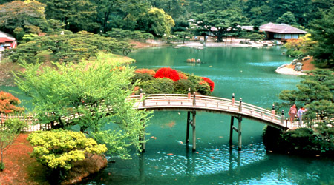
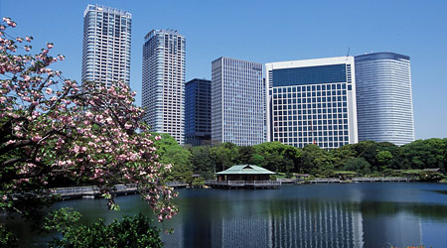
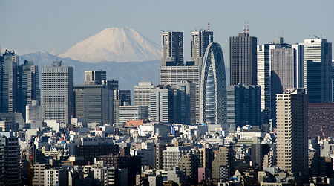
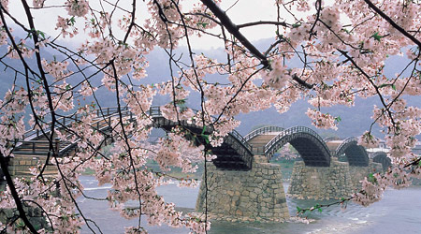
庭園、知名建築物
浜離宮和芝浦Hama-Rikyu and Shibaura
高松Takamatsu
岩國Iwakuni
新宿Shinjuku

Slide 20
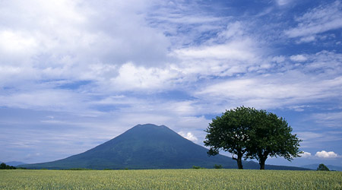
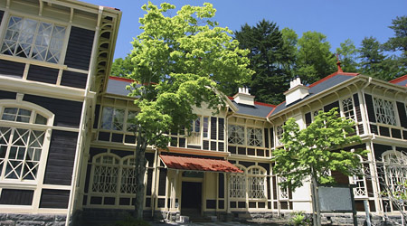
日本傳統遊覽點
積丹和二世古Shakotan/Niseko
輕井澤Karuizawa

Slide 21
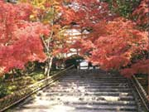
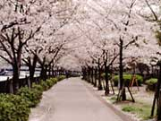
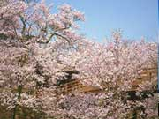
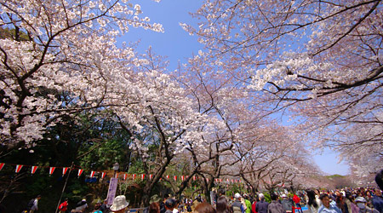
觀賞櫻花的名勝場所
山科·醍醐Yamashina / Daigo
京橋·櫻之宮Kyobashi
高遠Takato
上野恩賜公園

Slide 22
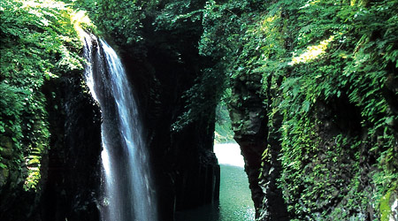
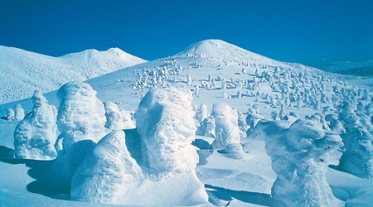
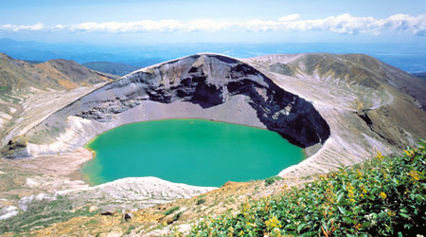
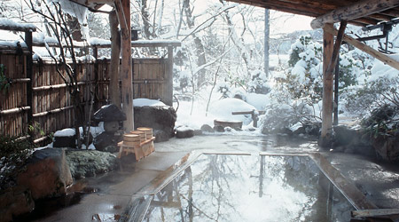
觀賞紅葉的名勝場所
高千穗峽Takachiho Gorge
八甲田山Mt. Hakkoda-san
藏王Zao
鳴子溫泉Naruko Hot Spring

Slide 23
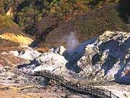
日本溫泉- 北部. 中部. 南部.
箱根Hakone
登別Noboribetsu
南紀白浜
溫根湯溫泉
加賀溫泉鄉
三朝Misasa
鬼怒川溫泉·奧鬼怒
下呂溫泉

Slide 24
東北地區包括青森、秋田、岩手、宮城、山形、福島6縣。 雪質優良，大小滑雪場合共超過100個。 另外東北地區溫泉豐富，有眾多擁有天然溫泉的旅館和大型度假村。 雪質穩定的季節通常從12月中旬到翌年3月中旬左右，青森縣八甲田滑雪場的部分地方，滑雪活動更可進行至7月份左右，稱為夏季滑雪。
冬季滑雪

Slide 25
東瀛美景
日本共有18處世界遺產
「白川鄉與五個山的合掌構造村落」、
「日光的神社與寺」、「古都奈良的文物」、
「法隆寺地區的佛教古跡」、「古都京都的文物」、「紀伊山地的聖地及朝聖路」、「姬路城」、
「原子彈爆炸遺址」、「嚴島神社」、
「琉球王國遺址及相關遺址」、「石見銀山」、「平泉」、「富士山」、「富岡製絲廠」已被列入為世界文化遺產。另外，被列入自然遺產的有「白神山地」、「屋久島」、「知床」、「小笠原」。

Slide 26
最後想行動錢不夠!~~沒關係~~~
廉價航空!!!
$6000
來回機票
好想去耶~~~!!!~~~~

Slide 27
靠賞自己一下
每年度假一次
孩子寒暑假
畢業旅行
結婚蜜月旅行
退休慰勞假
銀婚紀念日
金婚紀念日

